Slide 1

3-х минутный обзор СОЦИАЛИЗМА
или
как получить
2-х часовой
рабочий день

Slide 2
КРИТЕРИЙ ГРАМОТНОСТИ
Если ты знаешь:
откуда берется прибыль? (чтобы кто-то богател, кто-то должен беднеть)
почему норма прибыли сильно снизилась за последние 300 лет и что будет, когда она достигнет 0%? (кризис капитализма)
по какому признаку можно отличить часто повторенную пропагандистскую ложь от правды?
то ты грамотен!

Slide 3

КОРЕНЬ ПРОБЛЕМ
Корень проблем в капиталистической системе, а не в конкретных людях, нарушающих закон.
При капитализме деньги важнее жизни людей.

Slide 4
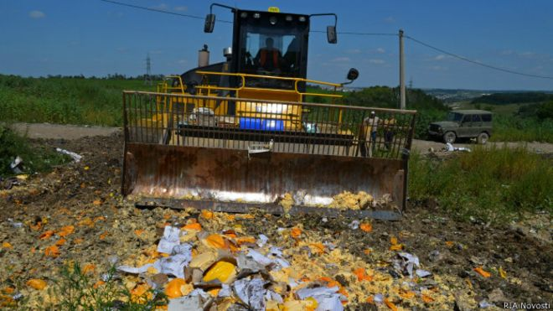
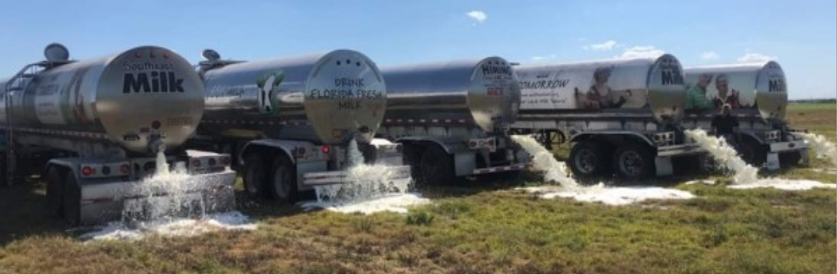
КОРЕНЬ ПРОБЛЕМ
2.1. Лучше уничтожить, чем отдать даром
Капиталистическая система не может свести вместе: голодных и непроданную еду
(уничтожение в России санкционных продуктов)

Slide 5
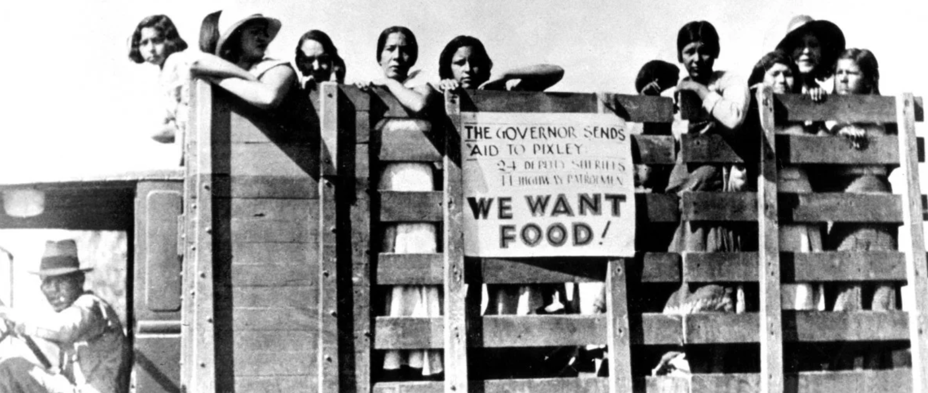
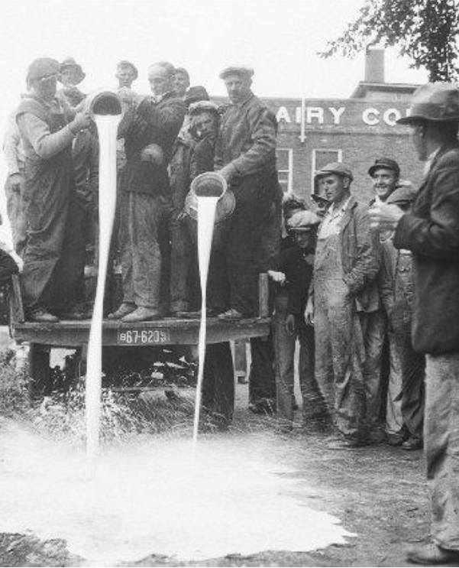
КОРЕНЬ ПРОБЛЕМ
2.1. Лучше уничтожить, чем отдать даром
Капиталистическая система не может свести вместе: голодных и непроданную еду
(Великая депрессия 1929-1939)
Кризисы – это регулярное явление при капитализме.

Slide 6
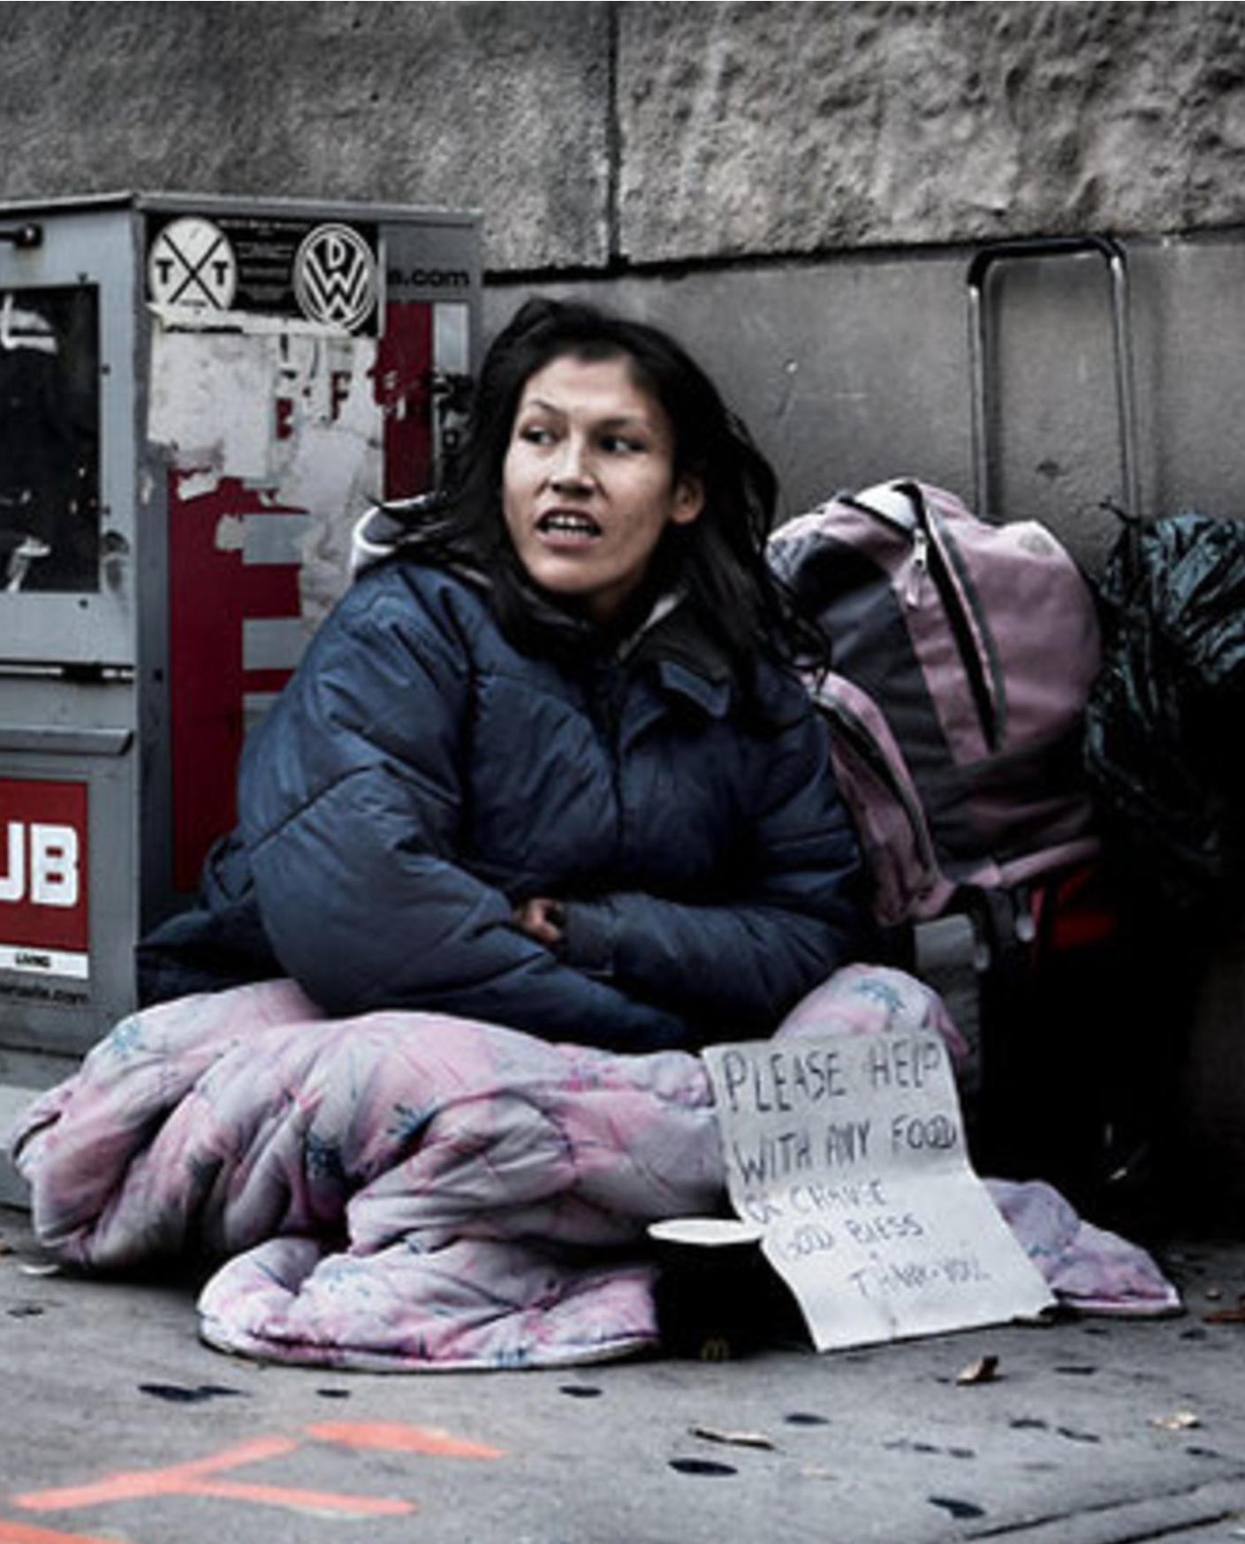
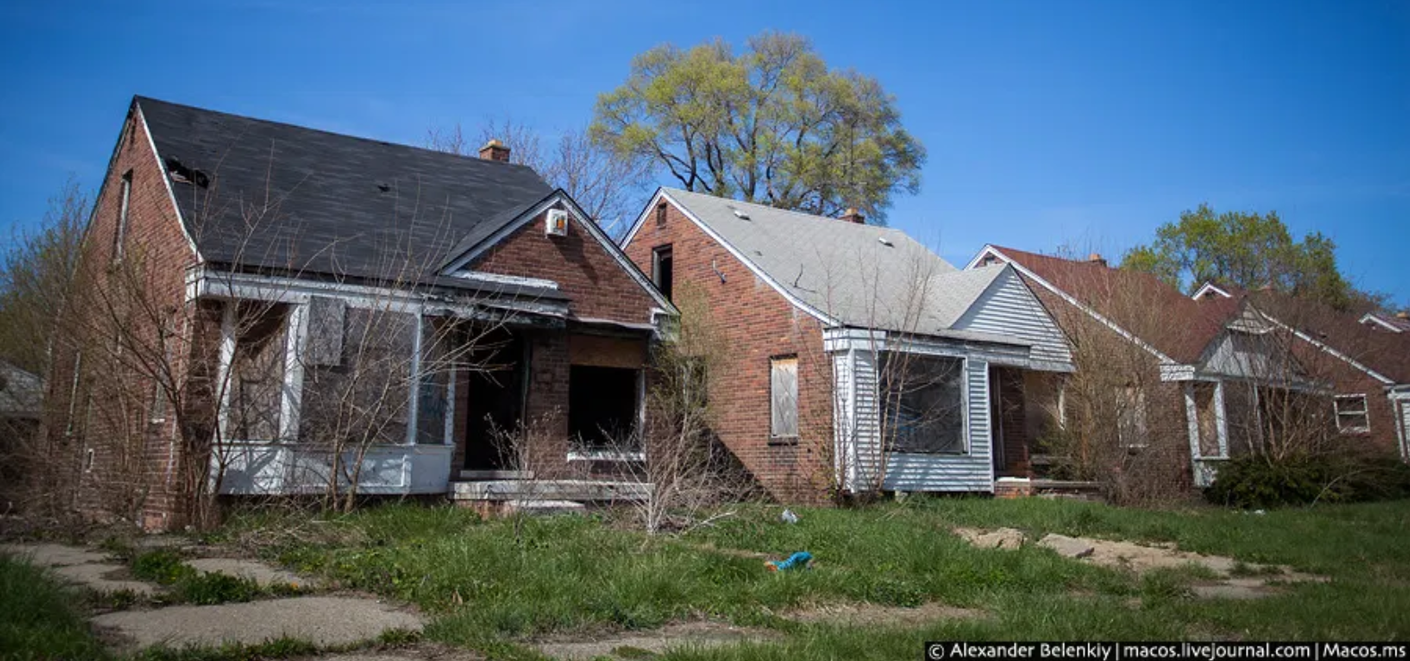
КОРЕНЬ ПРОБЛЕМ
2.1. Лучше уничтожить, чем отдать даром
Капиталистическая система не может свести вместе: голодных и непроданную еду
(в США пустых домов больше чем бездомных)

Slide 7
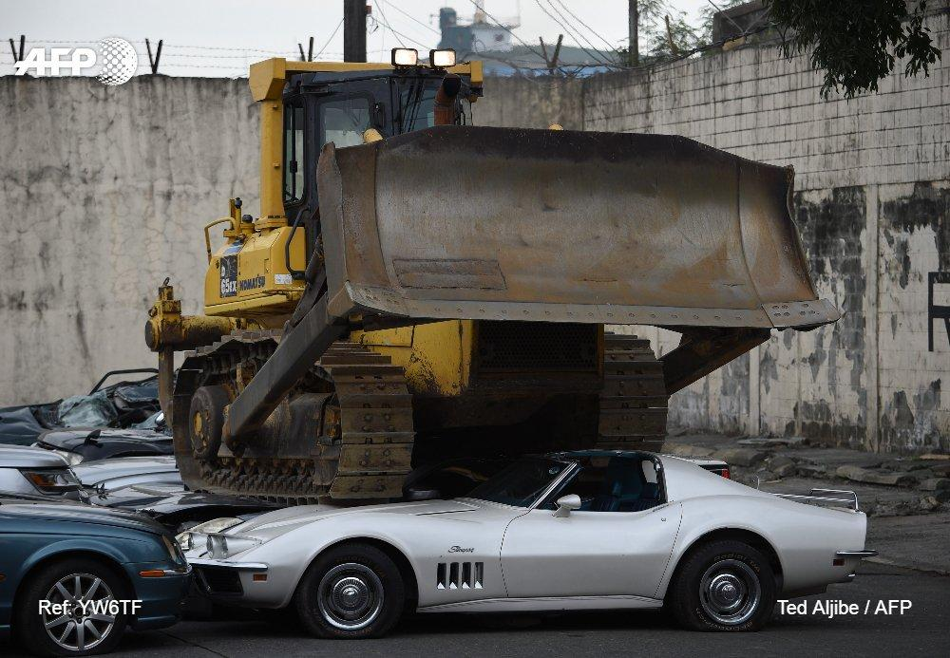
КОРЕНЬ ПРОБЛЕМ
2.1. Лучше уничтожить, чем отдать даром
Капиталистическая система не может свести вместе: красивые автомобили и людей
(на Филиппинах уничтожили новые конфискованные автомобили)

Slide 8
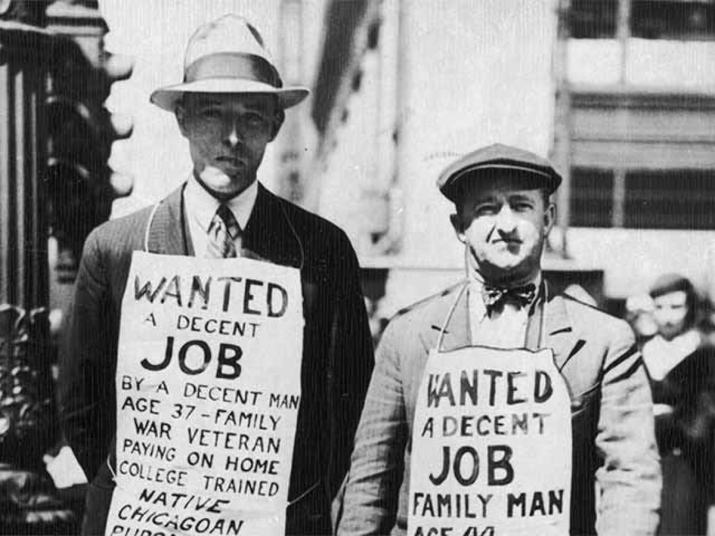
КОРЕНЬ ПРОБЛЕМ
2.1. Лучше уничтожить, чем отдать даром
Капиталистическая система не может свести вместе: заводы и желающих работать
(Во время кризиса, заводы по-прежнему есть, потребность в их продукции есть, а рабочих мест почему-то нет)

Slide 9
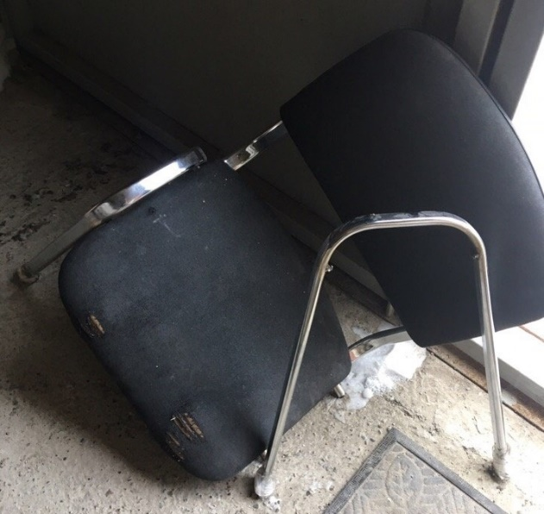
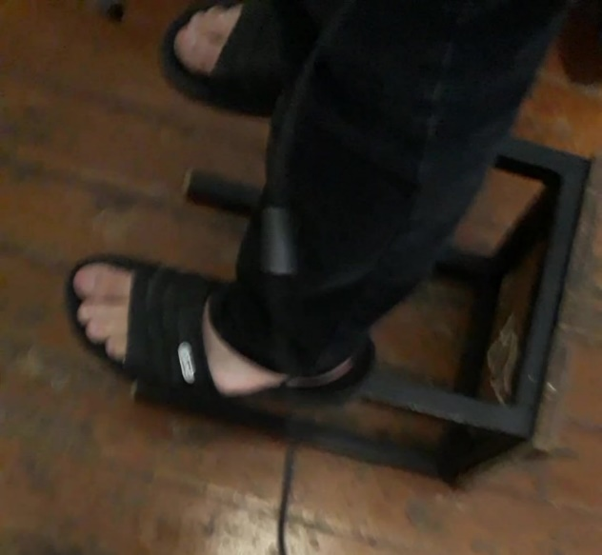
КОРЕНЬ ПРОБЛЕМ
2.2. Предусмотренный износ
Сделай хорошо – и покупатель придет 1 раз в жизни. Сделай плохо и покупатель будет приходить каждый год.
Современный офисный стул: сломался за год от того, что на нем нормально сидели.
Советская табуретка: старше тебя, можно использовать как оружие.

Slide 10
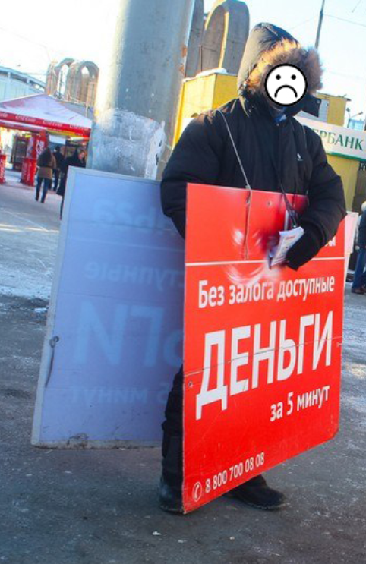
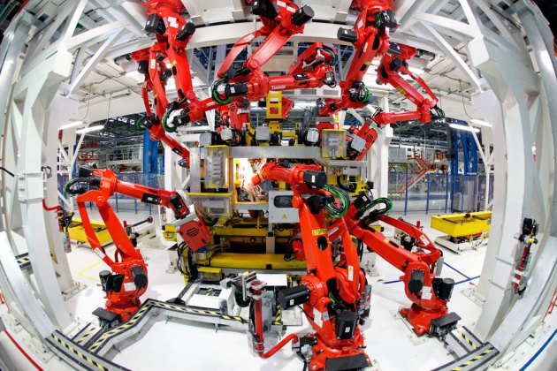
КОРЕНЬ ПРОБЛЕМ
2.3. Бесполезная работа
Это происходит в одно время (2020 год).
Человек выполняет функции столба.
В Китае открыли 1-ый полностью автоматический завод.

Slide 11
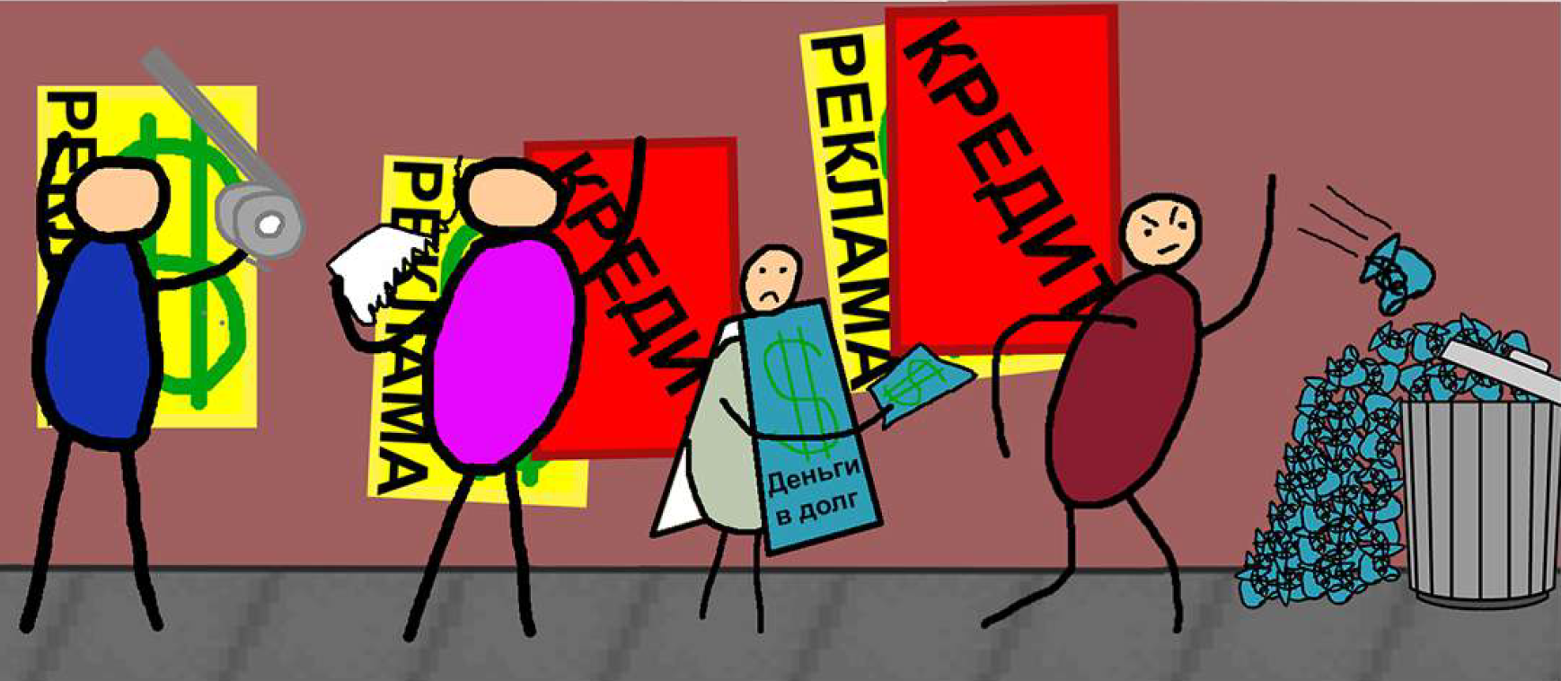
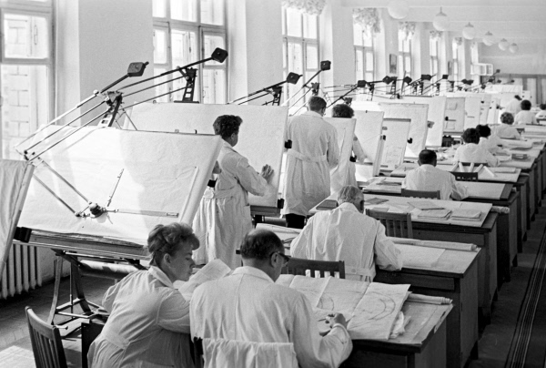
КОРЕНЬ ПРОБЛЕМ
2.3. Бесполезная работа
Если при капитализме есть
конкуренция - то она есть везде.
(суммарная полезная работа 0).
При социализме конкуренция
есть только там, где надо.
(конструкторские бюро)

Slide 12
КОРЕНЬ ПРОБЛЕМ
2.3. Бесполезная работа
При капитализме автоматизация ведет к возникновению бесполезных для общества профессий (рекламщики).
При социализме автоматизация ведет к уменьшению рабочего дня. Имеющаяся реально полезная работа распределяется между всеми.
(СССР был первой в мире страной перешедшей на 8-ми часовой рабочий день)

Slide 13
КОРЕНЬ ПРОБЛЕМ
2.3. Бесполезная работа
При капитализме автоматизация ведет к возникновению бесполезных для общества профессий (рекламщики).
При социализме автоматизация ведет к уменьшению рабочего дня. Имеющаяся реально полезная работа распределяется между всеми.
(СССР был первой в мире страной перешедшей на 8-ми часовой рабочий день)

Slide 14
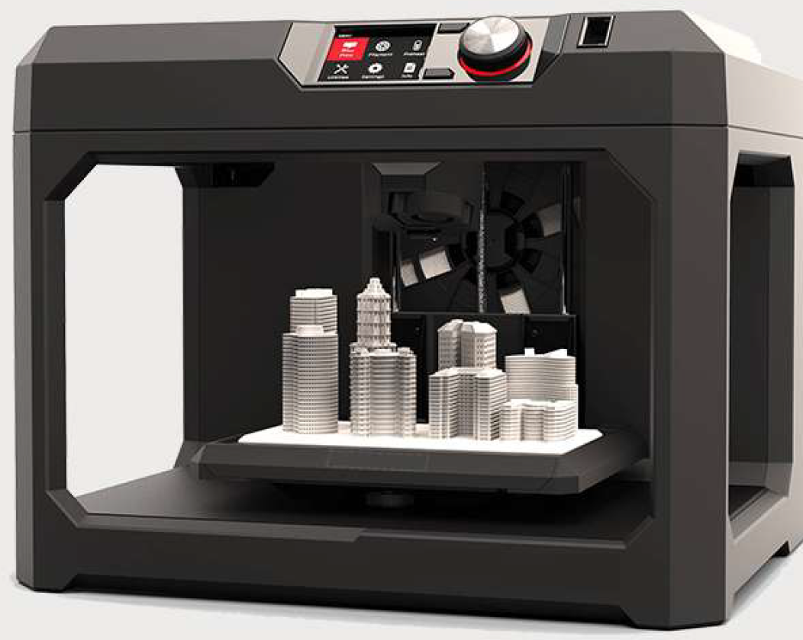
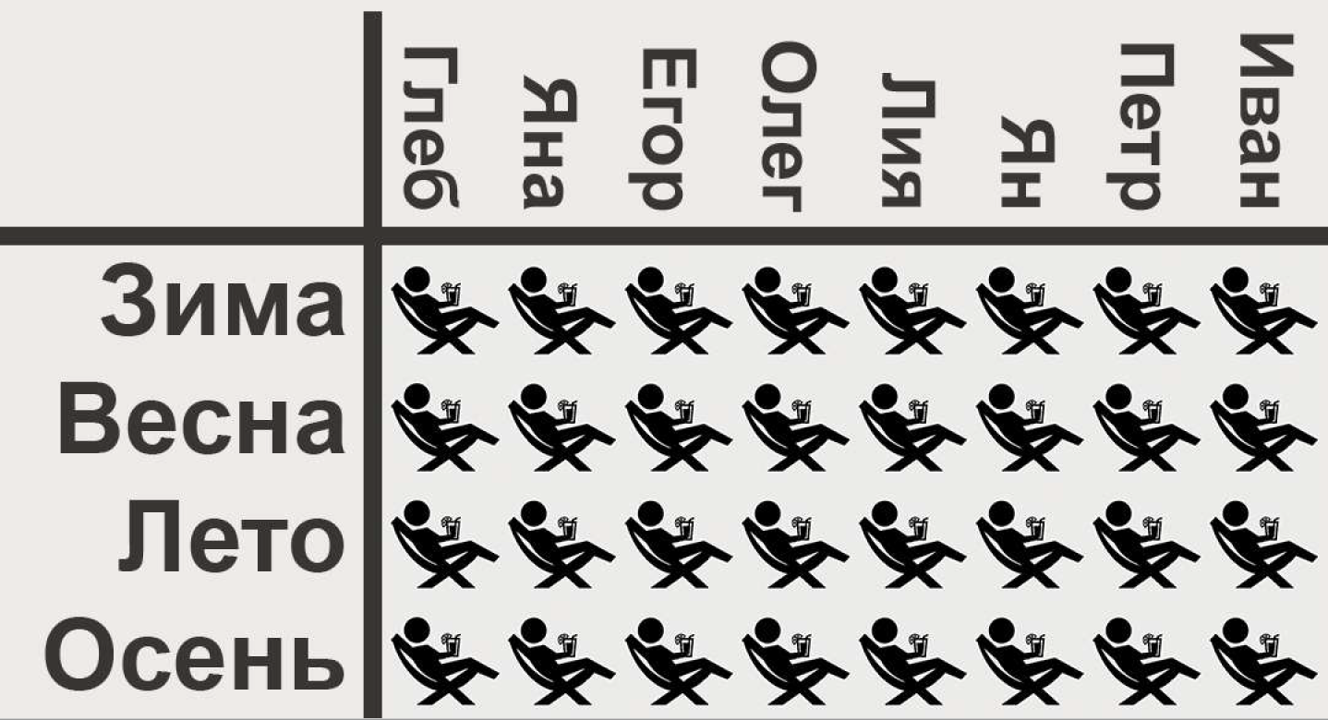
КОРЕНЬ ПРОБЛЕМ
2.5. Коммунизм
Коммунизм - это когда всё необходимое для жизни производится автоматически.
Что мы будем продавать, когда энергия станет очень дешевой и 3d принтеры смогут печатать всё, включая себя?
Продавать информацию? Будем честны: мы всегда достаем её бесплатно из интернета.

Slide 15
КОРЕНЬ ПРОБЛЕМ
2.6. Легализованное воровство
На дальнем востоке строили магистральный трубопровод «Сила Сибири» для продажи газа в Китай.
((Также строили Амурский ГПЗ (газоперерабатывающий завод)) Нужно было так много бетонных плит, что везли со всей страны.
Воспользовавшись безвыходным положением государства, ближайший завод выставил такую цену, как будто бы плиты везли из центра страны.
И это не коррупция, это законное право завода назначать цену.

Slide 16
КОРЕНЬ ПРОБЛЕМ
2.6. Легализованное воровство
Капитал не имеет родины. Прибыль важнее родины.
Появившийся деньги гораздо выгоднее вывезти из страны и построить завод в стране 3-его мира, ведь там дешевая рабочая сила.
И это не коррупция, это законное право владельца капитала свободно распоряжаться деньгами

Slide 17
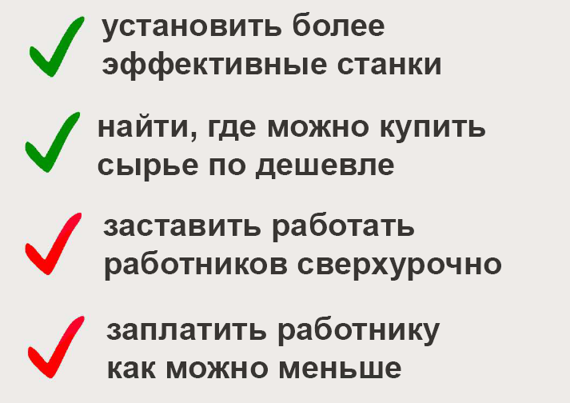
КОРЕНЬ ПРОБЛЕМ
2.7. Капитал не способен ограничить свою жадность
Для того, чтобы выдержать конкуренцию с другими предприятиями нужно действовать максимально эффективно.
Если ты этого не сделаешь, то другие сделают.
Не мы такие – система такая.
КАК УМЕНЬШИТЬ ИЗДЕРЖКИ ПРОИЗВОДСТВА

